Slide 1

ПОЛЕВЫЕ ЦВЕТЫ МОЕЙ МАЛОЙ РОДИНЫ

Slide 2

ПОЛЕВЫЕ ЦВЕТЫ МОЕЙ МАЛОЙ РОДИНЫ - ПОДМОСКОВЬЯ
Полевые цветы встречаются в нашей жизни повсеместно. Люди привыкли к тому, что их окружает неисчислимое множество луговых ярких красок. Но немногие из нас знают, как называется тот или иной цветок, как он выглядит, где произрастает, его полезные свойства и сфера применения.
В рамках познавательного экологического проекта, не только наши воспитанники, но и многие взрослые узнали много нового и интересного о прекрасных луговых цветах родного края.

Slide 3
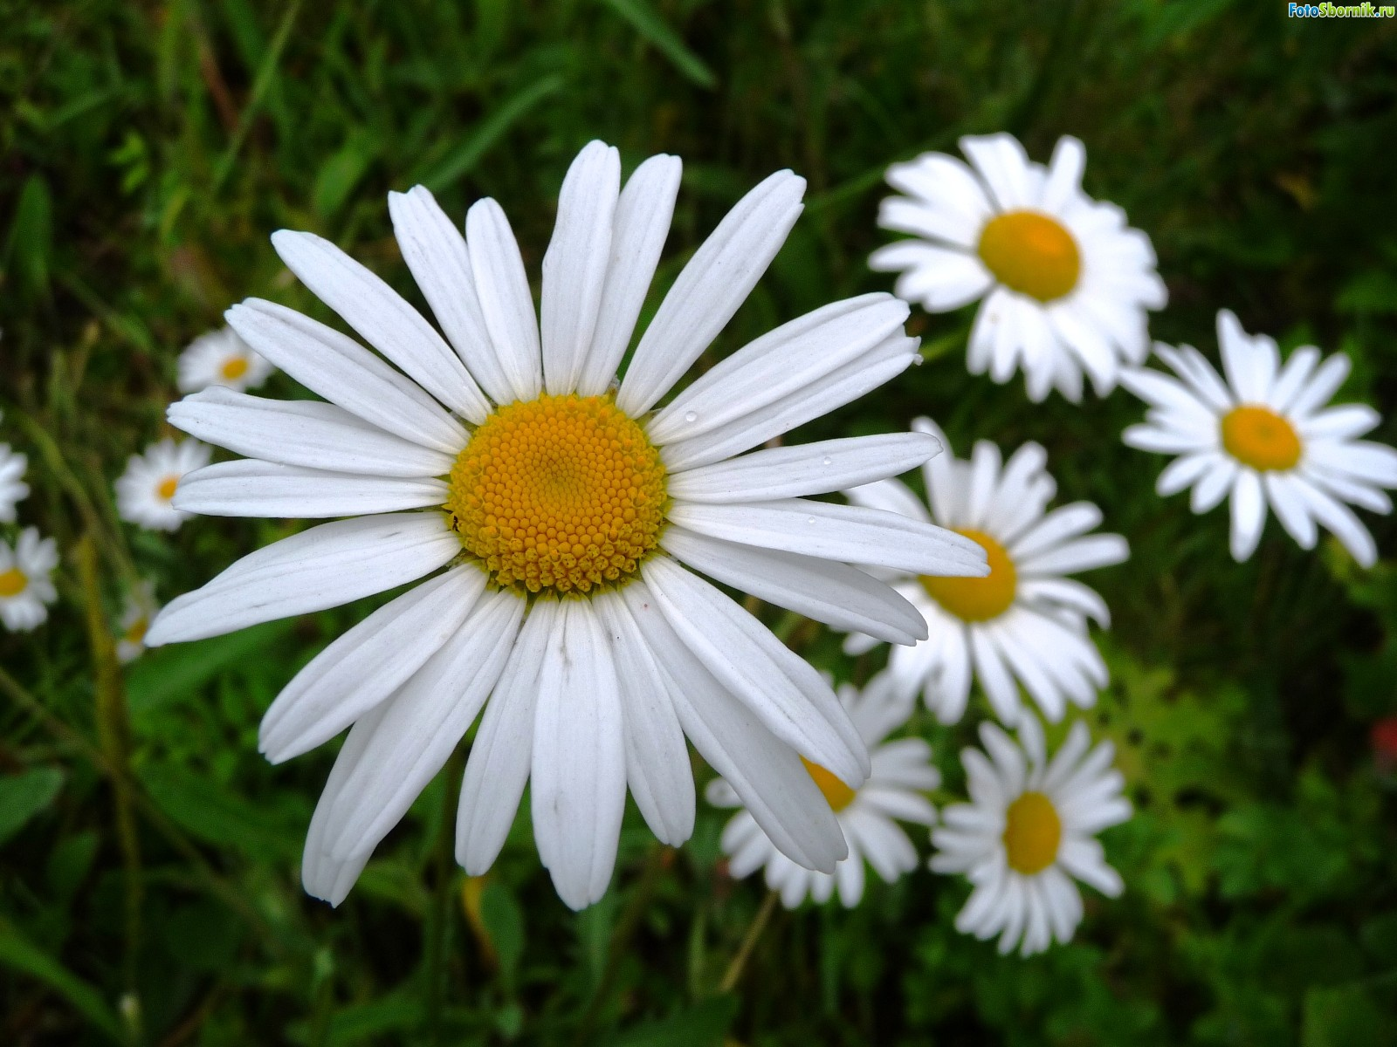
ПОЛЕВЫЕ ЦВЕТЫ МОЕЙ МАЛОЙ РОДИНЫ - РОМАШКА

Slide 4
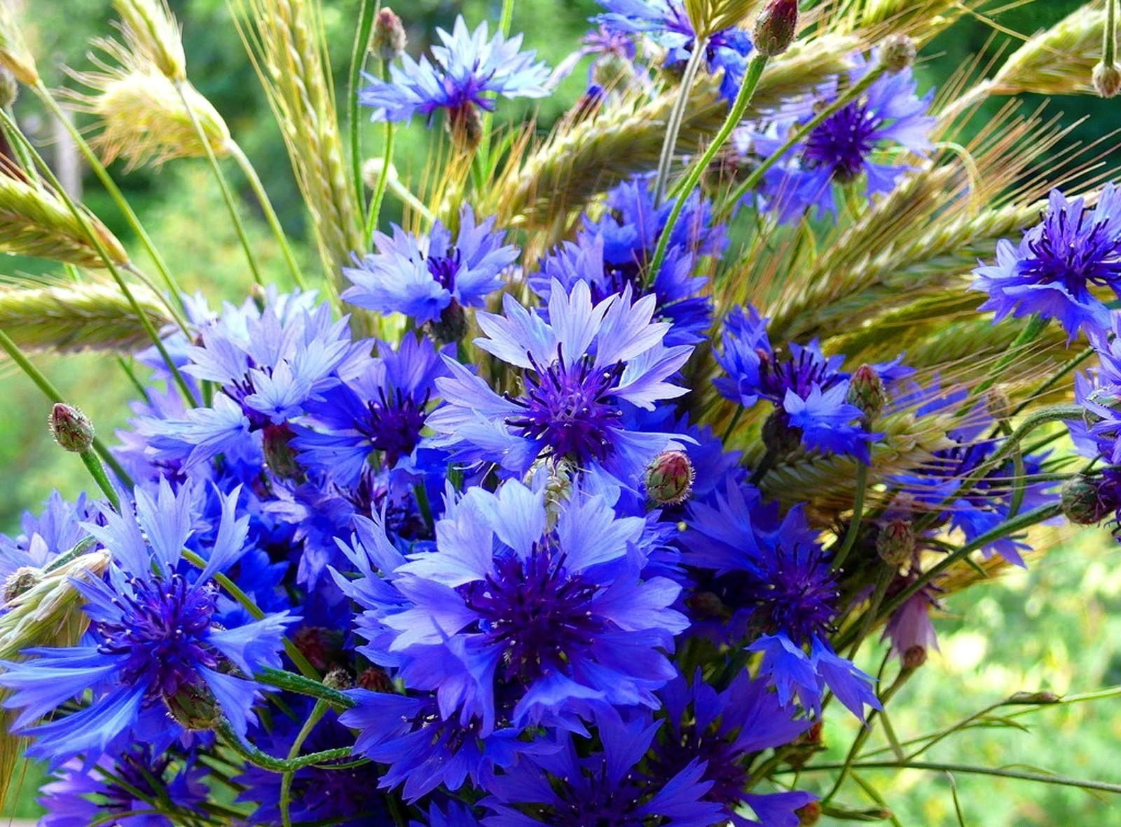
ПОЛЕВЫЕ ЦВЕТЫ МОЕЙ МАЛОЙ РОДИНЫ - ВАСИЛЕК

Slide 5
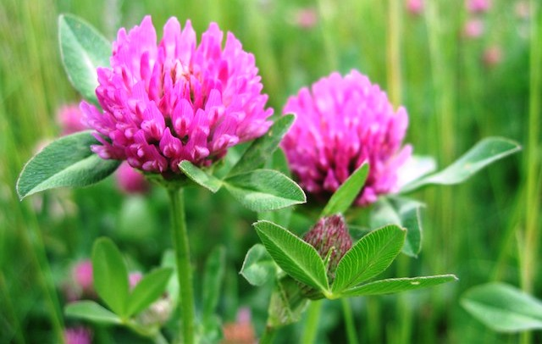
ПОЛЕВЫЕ ЦВЕТЫ МОЕЙ МАЛОЙ РОДИНЫ - КЛЕВЕР

Slide 6
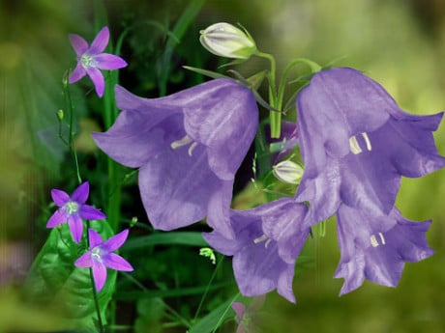
ПОЛЕВЫЕ ЦВЕТЫ МОЕЙ МАЛОЙ РОДИНЫ - КОЛОКОЛЬЧИК

Slide 7
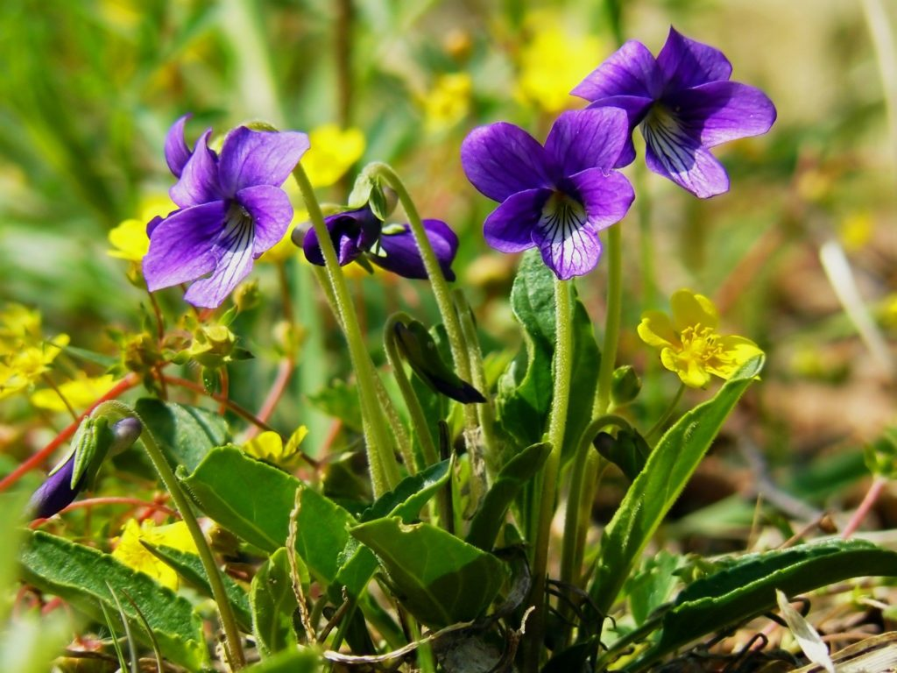
ПОЛЕВЫЕ ЦВЕТЫ МОЕЙ МАЛОЙ РОДИНЫ – ЛУГОВАЯ ФИАЛКА

Slide 8
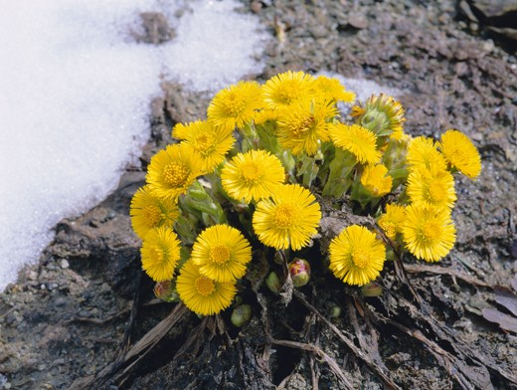
ПОЛЕВЫЕ ЦВЕТЫ МОЕЙ МАЛОЙ РОДИНЫ – МАТЬ И МАЧЕХА

Slide 9
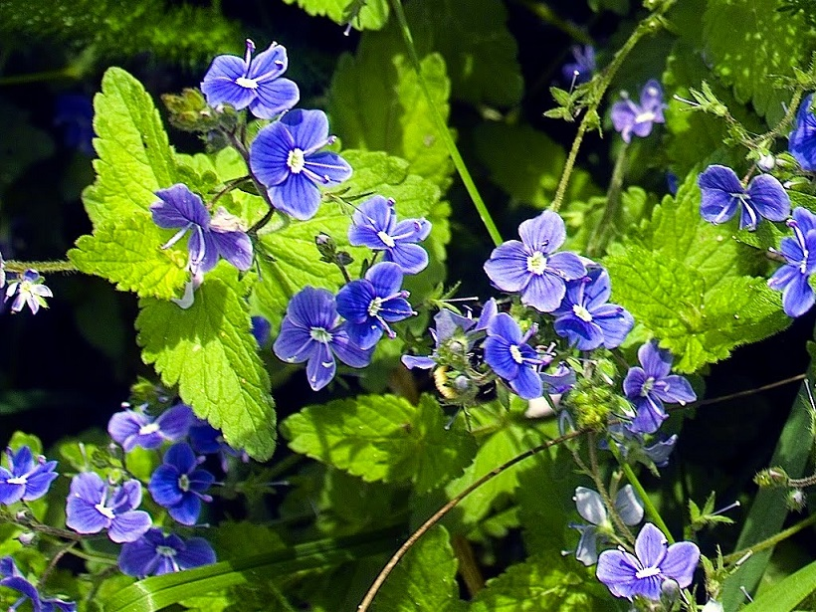
ПОЛЕВЫЕ ЦВЕТЫ МОЕЙ МАЛОЙ РОДИНЫ – ВЕРОНИКА ДУБРАВНАЯ

Slide 10
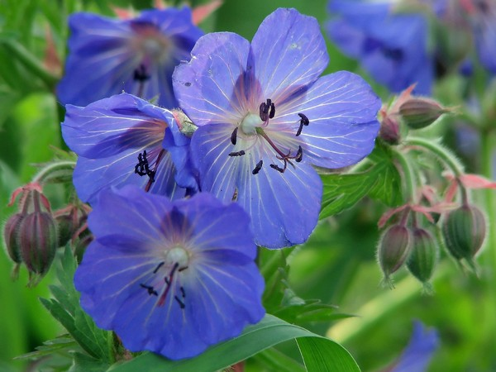
ПОЛЕВЫЕ ЦВЕТЫ МОЕЙ МАЛОЙ РОДИНЫ – ГЕРАНЬ ЛУГОВАЯ

Slide 11
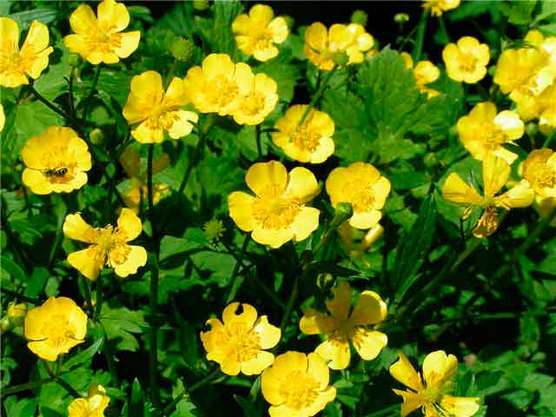
ПОЛЕВЫЕ ЦВЕТЫ МОЕЙ МАЛОЙ РОДИНЫ - ЛЮТИКИ

Slide 12
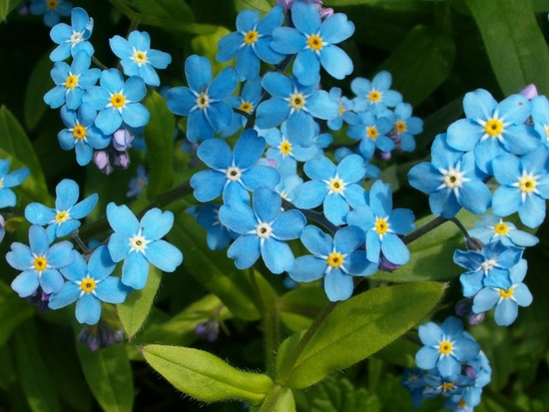
ПОЛЕВЫЕ ЦВЕТЫ МОЕЙ МАЛОЙ РОДИНЫ - НЕЗАБУДКА

Slide 13
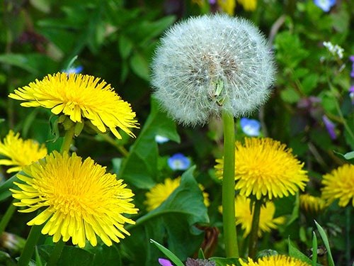
ПОЛЕВЫЕ ЦВЕТЫ МОЕЙ МАЛОЙ РОДИНЫ - ОДУВАНЧИК

Slide 14
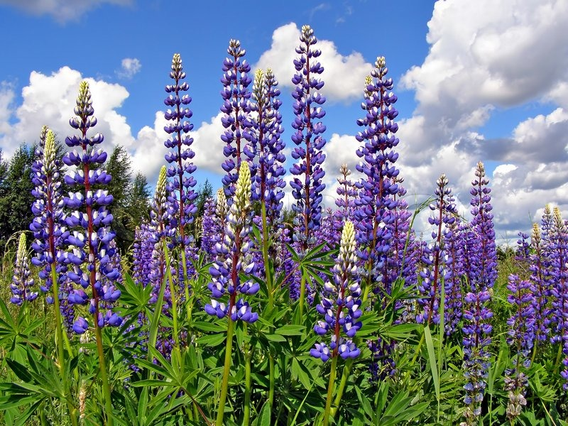
ПОЛЕВЫЕ ЦВЕТЫ МОЕЙ МАЛОЙ РОДИНЫ - ЛЮПИН

Slide 15
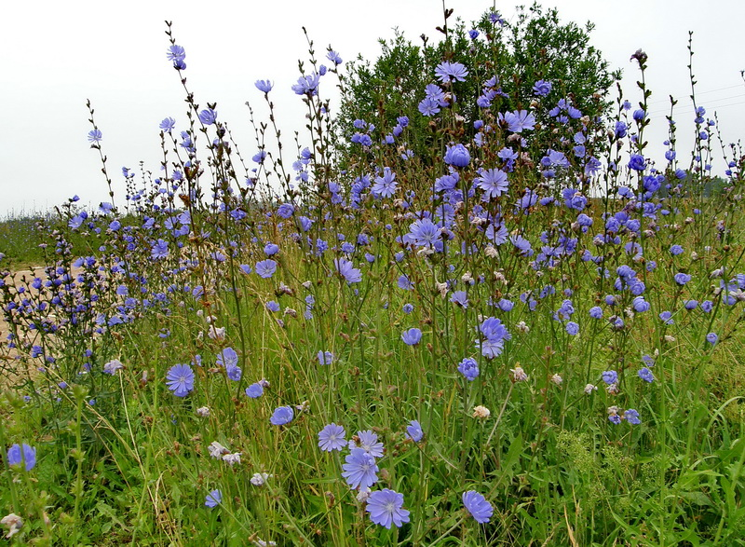
ПОЛЕВЫЕ ЦВЕТЫ МОЕЙ МАЛОЙ РОДИНЫ - ЦИКОРИЙ

Slide 16
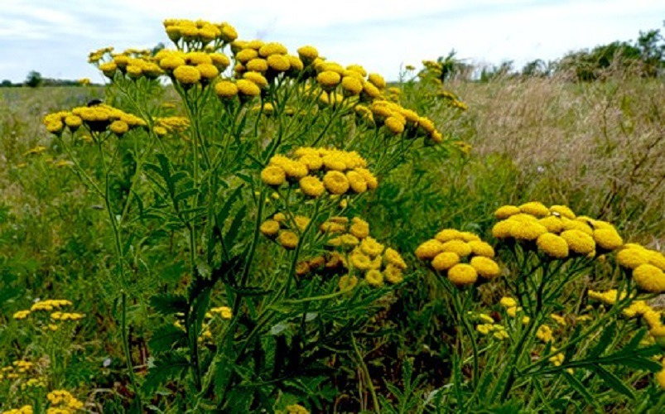
ПОЛЕВЫЕ ЦВЕТЫ МОЕЙ МАЛОЙ РОДИНЫ - ПИЖМА

Slide 17
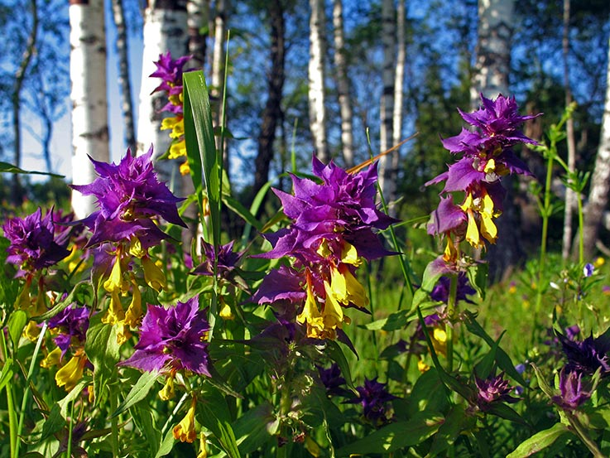
ПОЛЕВЫЕ ЦВЕТЫ МОЕЙ МАЛОЙ РОДИНЫ – ИВАН ДА МАРЬЯ

Slide 18
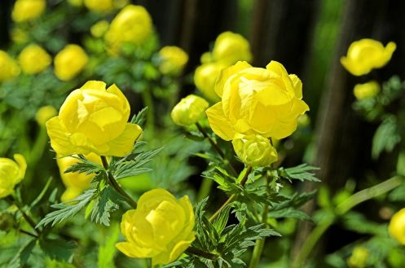
ПОЛЕВЫЕ ЦВЕТЫ МОЕЙ МАЛОЙ РОДИНЫ - КУПАВНИЦА

Slide 19
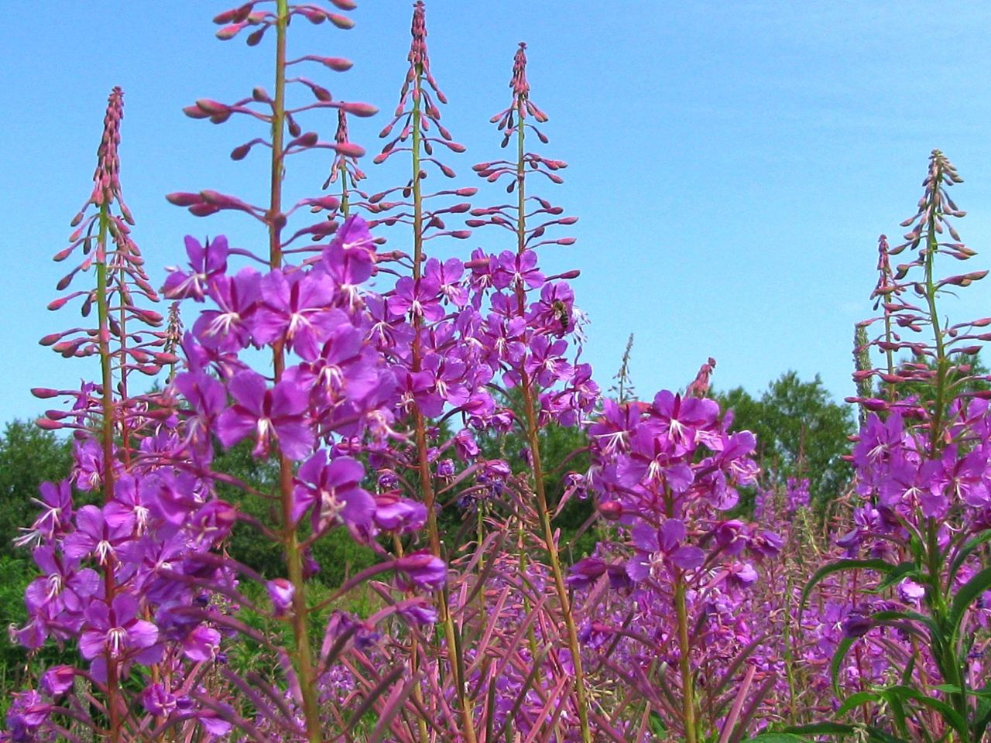
ПОЛЕВЫЕ ЦВЕТЫ МОЕЙ МАЛОЙ РОДИНЫ – ИВАН ЧАЙ

Slide 20
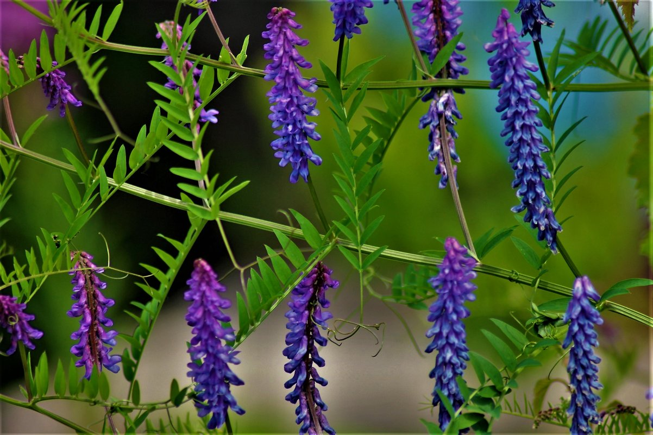
ПОЛЕВЫЕ ЦВЕТЫ МОЕЙ МАЛОЙ РОДИНЫ – МЫШИНЫЙ ГОРОШЕК

Slide 21
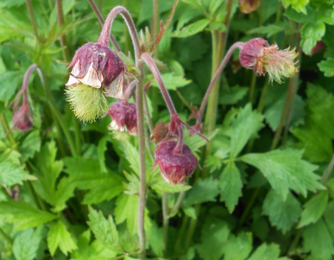
ПОЛЕВЫЕ ЦВЕТЫ МОЕЙ МАЛОЙ РОДИНЫ – ГРАВИЛАТ

Slide 22
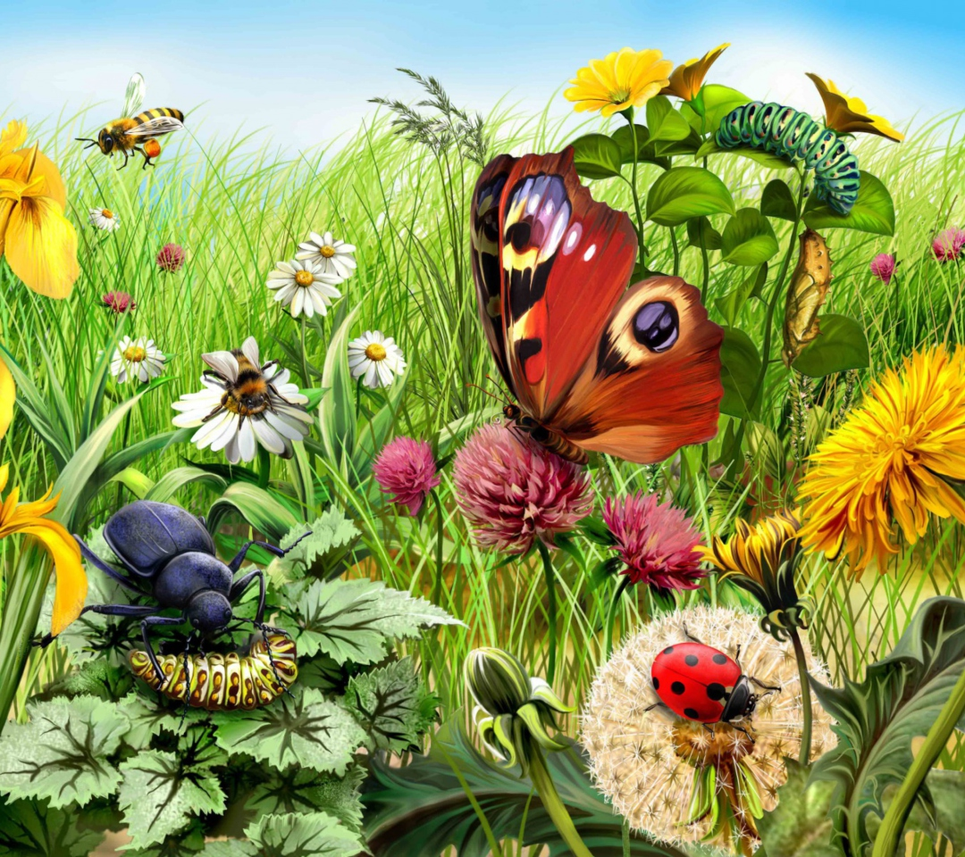

Slide 23
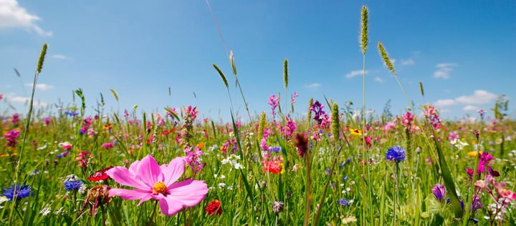
БОЛЬШОЕ СПАСИБО
ЗА ВНИМАНИЕ !
Презентация подготовлена в рамках экологического познавательного проекта
в подготовительной группе
с учетом Регионального компонента – малая Родина Подмосковье
воспитателем высшей квалификационной категории МАДОУ детский сад комбинированного вида №60 г. Апрелевка Наро-Фоминского городского округа Московской области
Моисеенко Ларисой Викторовной

